Slide 1
Κυριακή
Σάββατο
Παρασκευή
Πέμπτη
Τετάρτη
Τρίτη
Δευτέρα

Slide 2
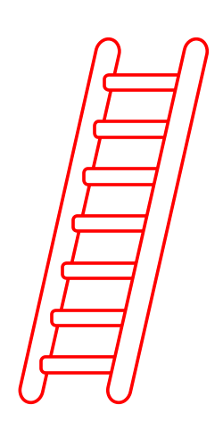
Κυριακή
Σάββατο
Παρασκευή
Πέμπτη
Τετάρτη
Τρίτη
Δευτέρα

